Slide 1
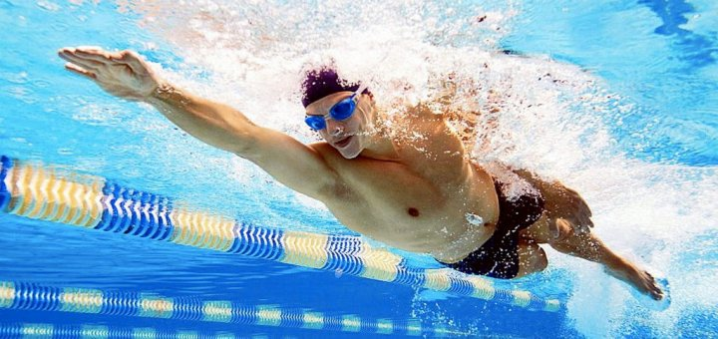
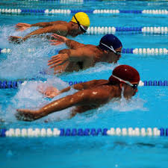
Підвищення спортивної майстерності. ПЛАВАННЯ
Дисципліну викладатиме: Кандидат наук з фізичного виховання та спорту, доцент Харченко-Баранецька Л.Л.

Slide 2
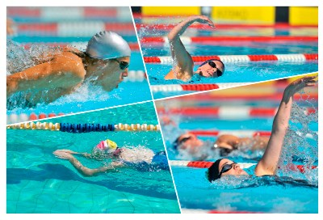
Плавання має велике значення для виховання гігієнічних навичок, всебічного розвитку та зміцнення здоров’я людей. Плавання – це життєво-необхідний навик як для дитини, так і для дорослого. Дисципліна «Плавання» є важливою і необхідною для студентів факультету Фізичного виховання та спорту, оскільки майбутні фахівці сфери фізичної культури і спорту по-перше, повинні вміти надавати першу невідкладну допомогу на воді, мати уявлення про всі стилі плавання і вміти ними плавати, вміти організовувати не лише змагання з плавання, а й спортивні свята на воді.

Slide 3
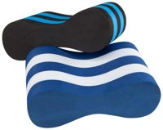
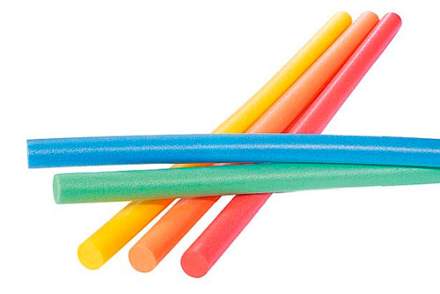
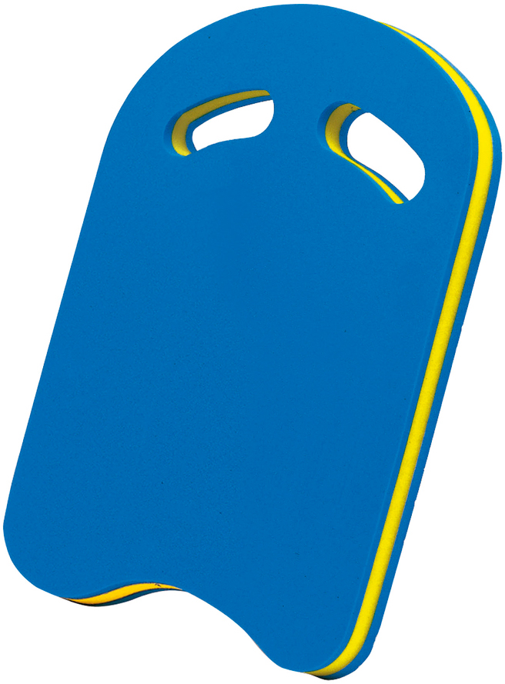
Мета курсу «Плавання» - розкрити теоретико-практичні основи спортивного плавання.
Завдання курсу:
- методичні: сформувати у студентів уявлення про особливості плавання як виду спорту, специфіку організації навчально-тренувального процесу з плавання;
- пізнавальні: оволодіти теоретичними, організаційно-методичними знаннями щодо навчання та удосконалення плавання на різних етапах підготовки плавців. Знати основи організації та проведення змагань з плавання;
практичні: оволодіти практично технікою стилів плавання, вміти планувати і проводити заняття з плавання спортивного характеру залежно від віку, статі та спортивної кваліфікації займаючихся.
Заняття проводитимуться в басейні Херсонського державного університету (25 метрів) з використанням спортивного плавального інвентарю.

Slide 4
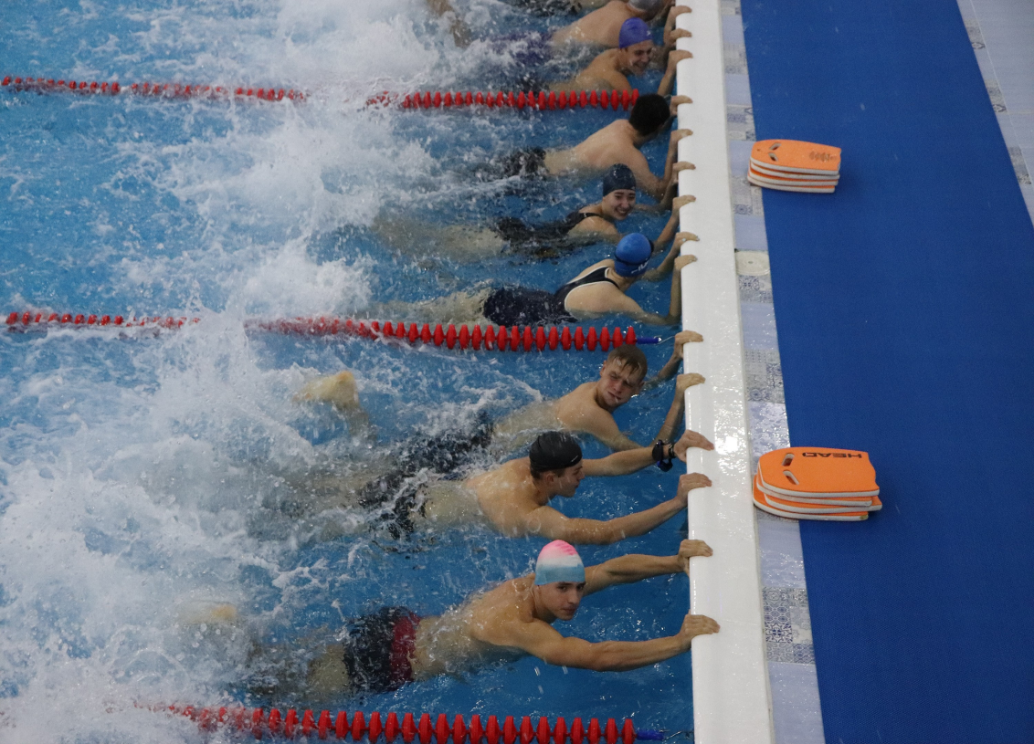
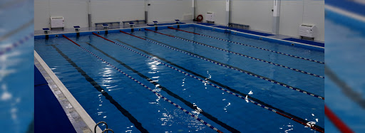
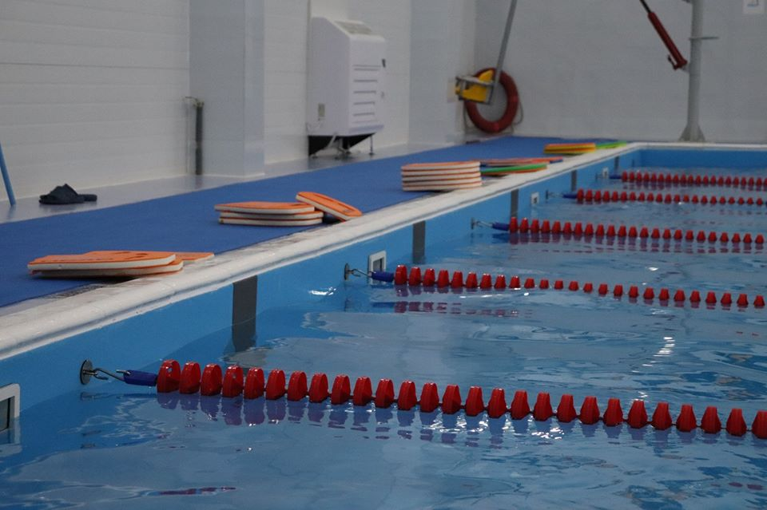
Басейн ХДУ

Slide 5
По завершенні пройденої дисципліни «Плавання»
Студент повинен знати:
історичні аспекти становлення плавання, як виду спорту;
різновиди плавання;
основи спортивного плавання: стилі, техніка, тактика, види, дистанції;
основи прикладного плавання;
методичні основи організації та проведення занять різної спрямованості з людьми різного віку, статі, рівня здоров’я, фізичної підготовленості;
основи надання першої допомоги потерпілому на воді.

Slide 6
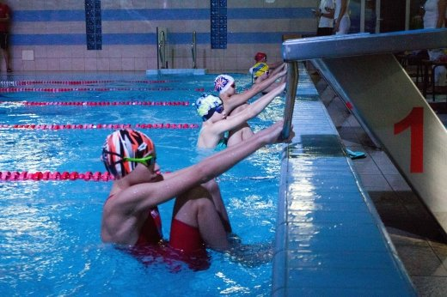
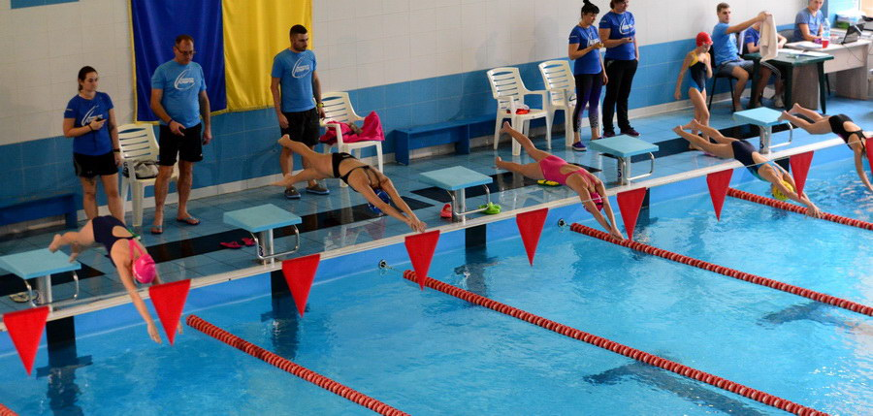
По завершенні пройденої дисципліни «Плавання»
Студент повинен вміти:
проводити різновиди спеціальної розминки для плавців на суші і у воді;
імітувати техніку стилів спортивного плавання;
організувати заняття з плавання спортивного-тренувального напрямку;
вільно спілкуватися з питань теоретичних основ плавання;
організувати спортивне свято на воді;
проплисти 50 м. вільним стилем з дотриманням техніко-тактичної моделі відносно обраного стиля плавання.
організувати і провести навчально-тренувальне заняття з плавання з дітьми різного віку, стану здоров’я, фізичної підготовленості
надати першу допомогу на воді.

